Slide 1
ارائه بازخورد سازنده فردی و سازمانی در فرایند تصمیم گیری آموزشی دوره توانمندسازی پرتو
دکتر محمد جلیلی
استاد گروه طب اورژانس- دانشکده پزشکی- دانشگاه علوم پزشکی تهران
رییس مرکز تحقیقات آموزش علوم پزشکی- دانشگاه علوم پزشکی تهران
رییس مرکز امور جذب، هیات علمی و نخبگان- وزارت بهداشت، درمان و آموزش پزشکی

Slide 2
چه می کنید وقتی ...
کارورزی که با تاخیر زیاد در جلسه گزارش صبحگاهی حاضر می شود
دستیاری که برای سومین بار در حین عمل جراحی کیسه صفرا به شریان آسیب می زند
دانشجوی دکترای تخصصی که تکالیف خود را به موقع ارایه نکرده است
عضو هیات علمی که سوالات آزمون را تحویل نداده است
مسیول تحصیلات تکمیلی که بدون آمادگی قبلی در جلسه شورا شرکت کرده و در نتیجه پایان نامه های گروه مصوب نشده است.
همکارتان که قرار بوده آنالیز دیتای مطالعه را انجام دهد هفته هاست هیچ پاسخی به پیگیری شما نداده است.

Slide 3
واکنشهای شایع و نه چندان مثبت ما
اینترن خیلی تنبلی است
دستیار بی عرضه ای است و جراح خوبی نخواهد شد
دانشجوی بسیار بی نظمی است و همیشه کارها را با تاخیر انجام می دهد
هیات علمی بی انگیزه و زیرکار در رویی هست
مسیول تحصیلات تکمیلی گروه فرد بی مسیولیتی هست و به وظایفش اهمیت نمی دهد
اصلا همکار خوبی نیست و عضو مناسبی برای تیم نیست

Slide 4
در ذهن ما چه می گذرد؟
ما معمولا در این موارد در ذهنمان داستان پردازی می کنیم
اول
یک رفتار را مشاهده می کنیم
سپس
فکر می کنیم می دانیم چرا فرد مورد نظر آن کار را انجام داده است
گاهی
بر اساس این پیش فرض به فرد واکنش نشان می دهیم

Slide 5
علت واکنش ما چیست؟
اعلام ناراحتی؟
برطرف شدن مشکل؟
اصلاح رفتارها و عادات غلط؟
تقویت رفتارهای مثبت؟
بهبود عملکرد؟

Slide 6
بازخورد
فيدبک کنترل يک سيستم با وارد کردن مجدد نتايج حاصل از عملکردش به آن سيستم است. (نوربرت واينر)
فيدبک نقد عيني، آگاهانه، و بدون قضاوت از عملکرد فراگيرنده است که با هدف بهبود مهارت های وي صورت مي گيرد.
Jack Ende. Feedback in Clinical Medical Education; JAMA 1983;250:777-781

Slide 7
انواع بازخورد
بازخورد تقويت کننده (reinforcing) یا مثبت: حفظ و تقويت يک ديدگاه يا رفتار مناسب
بازخورد اصلاحی (corrective) یا منفی: اصلاح و تأثير گذاري بر رفتارها و ديدگاه هاي نامطلوب
بازخورد رسمي (formal): در پايان يک دوره مشاهده عملکرد فراگير
بازخورد غير رسمي (informal): به صورت روزمره و در حين فعاليتهاي کاري در جریان

Slide 8
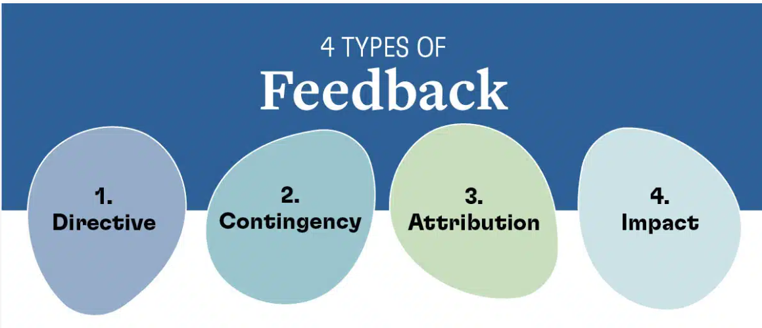
چهار نوع بازخورد
هدایت کننده: باید فرصت صحبت بیشتری به اعضای تیم بدهی
احتمال عواقب: اگر به حرف آنها گوش نکنی با تو همراهی نخواهند کرد
انتسابی: تو ارتباط برقرار کننده خوبی هستی
موثر: این کار تو باعث شد من رشته کلام را از دست بدهم

Slide 9

چرا بازخورد اهمیت دارد؟
بازخورد براي فراگير ايجاد انگيزه مي کند
بازخورد سبب بهبود معني دار عملکرد مي شود
ارائه بازخورد براي اطمينان از کسب يادگيري ضروري است
فراگيران بازخورد را مهم مي دانند

Slide 10
چرا بازخورد اهمیت دارد؟
بدون بازخورد:
اشتباهات فراگيران اصلاح نشده باقي مي مانند
عملکرد صحيح فراگيران تقويت نمي شود
توانمنديها به صورت empiric کسب مي شوند
فراگيران، بدون اعتماد به نفس يا بيش از حد مطمئن خواهند شد

Slide 11
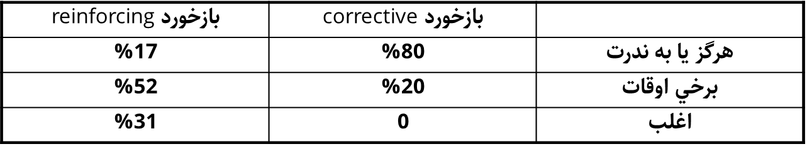
آمار چه می گوید؟
در یک مطالعه از ۷۸۰۸ نفر سوال شد که آیا بازخورد میدهند، ۲۱درصد گفتند که از دادن بازخورد منفی اجتناب می کنند
در مطالعه دیگری روی ۷۶۳۱ نفر، ۴۴ درصد معتقد بودند که دادن بازخورد دشوار یا توام با استرس است.
مطالعه بر روي 65 دستيار: تنها 8% از دريافت بازخورد توسط preceptor رضايت کامل داشتند.

Slide 12
چرا واکنش نشان نمی دهیم؟
یکی از سخت ترین وظایف یک معلم، مدیر و رهبر ارایه بازخورد است:
ضعف کلي انگيزه
ضعف مهارت ارايه بازخورد مؤثر
نداشتن موقعيت و پرستيژ لازم براي ارايه بازخورد
ترس از ناراحت شدن دریافت کننده بازخورد
ترس از خدشه دار شدن محبوبيت و تيره شدن روابط
کمبود زمان و وقت کافي
عدم تمايل به تحريک فراگير به دفاع بي مورد

Slide 13


راهکار چیست؟
Constructive Feedback
ما نمی توانیم احساس یا واکنش افراد را تغییر دهیم یا آنها را وادار به موافقت کنیم
ولی می توانیم بازخورد را طوری ارایه کنیم که احتمال پذیرش آن بیشتر شود
این کار نیاز به یادگیری و تمرین دارد

Slide 14
خطاهای رایج در ارایه بازخورد
قضاوت کردن در مورد افراد
گفتن مطالب کلی و مبهم یا کلیشه ای
استفاده از اطلاعات دست دوم و وارد کردن اسم شخص سوم به بحث
کادوپیچ کردن بازخورد اصلاحی
اغراق کردن: همیشه،‌ هیچوقت
نیت خوانی
بازخورد توام با تهدید
بازخورد توام با نیش و کنایه
بازخورد غیرمستقیم

Slide 15
نکات کلیدی در بازخورد موثر
بحث در مورد یک رفتار مشخص و خاص
بازخورد واضح و روراست
اطلاعات دست اول و بر مبنای اطلاعات خودتان
درک اهمیت بازخورد اصلاحی و کادوپیچ نکردن آن
آمادگی قبلی برای ارایه بازخورد
صحبت محدود به رفتاری که مشاهده شده نه نیت انجام کار
رعایت ایجاز
نشان دادن همدلی
تون مناسب با فرهنگ سازمان و تیم
بیان رک و مستقیم

Slide 16
مدلهای ارایه بازخورد
ابزار اول: قوانین پندلتون
ابزار دوم: ALOBA
ابزار سوم: مدل SBI

Slide 17
قوانین پندلتون
اول فراگیر شروع می کند.
سؤالات تنها با هدف شفاف شدن موضوع پرسیده می شود.
فراگیر در مورد آن چه به نحو مطلوبی انجام داده است صحبت می کند.
مدرس در مورد آن چه به نحو مطلوبی انجام شده است صحبت می کند.
فراگیر در مورد آن چه فکر می کند خیلی خوب نبوده و می توان بهترش کرد صحبت می کند.
مدرس در مورد آن چه فکر می کند خیلی خوب نبوده و پیشنهادهایی که برای بهتر شدن وضعیت دارد صحبت می کند.
بحث ها به صورتی سازنده و با هدف کمک به فراگیر انجام می شود.
Pendleton D, Schofield T, Tate P, Havelock P. The New Consultation. Oxford University, 2004

Slide 18
ALOBA (Silverman et al.)
Agenda
Led
Outcome
Based
Analysis
ALOBA

Slide 19
ALOBA 1
سازماندهی فرایند ارایه بازخورد:
با موضوعات مورد توجه و نظر فراگیر شروع کنید.
مشخص کنید که فراگیر از عملکرد خود چه هدفی را دنبال می کرده است.
ابتدائا از فراگیر بخواهید که عملکرد خودش را مورد ارزیابی قرار دهد و راه حل ها را مطرح کند.
در یک گروه، همه گروه را درگیر فرایند حل مساله کنید.

Slide 20
ALOBA 2
بازخورد مؤثر بدهید:
از عبارات توصیفی استفاده کنید تا رویکرد غیرقضاوتی تشویق شود.
بازخورد متعادل (شامل نقاط قوت و ضعف) بدهید.
به جای این که دستور بدهید، پیشنهاد ارایه کنید.
با خیرخواهی، حمایت گرانه بازخورد بدهید.

Slide 21
ALOBA 3
بازخورد را تثبیت کنید:
پیشنهادهای مختلف را تمرین کنید.
در یک گروه، همه شرکت کنندگان را تشویق کنید تا از موقعیت استثنایی به دست آمده برای تمرین و یادگیری استفاده کنند.
از فرصت به دست آمده برای مطرح کردن تئوری، یافته های پژوهش ها و بحث عمیق تر استفاده کنید.
بحث های مطرح شده را جمع بندی کنید.

Slide 22
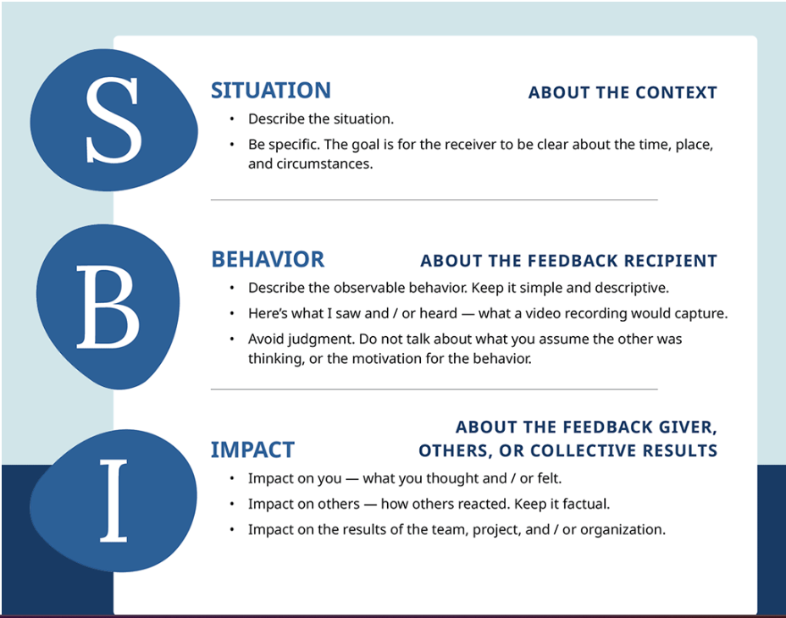
Situation-Behavior-Impact

Slide 23
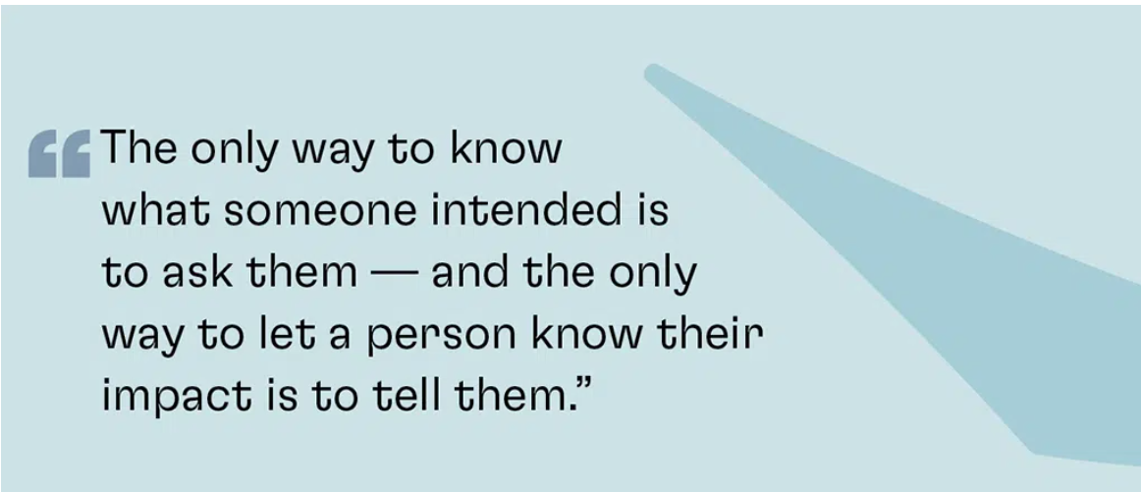

Slide 24
مدلهای ارایه بازخورد
هر یک از این مدل ها در شرایط خاصی بیشتر قابلیت استفاده دارند.
به هر حال از هر روش که استفاده کنید، آن چه از همه چیز مهم تر است این است که آن را بارها و بارها تمرین کنید.

